Slide 1
标准产品生产管理系统 + 数据管理平台
方案汇报
2021年10月16日

Slide 2
目录
CONTENTS
项目背景
1
建设目标
2
3
具体实施内容
4
具体进度说明
5
项目预算

Slide 3
项 目 背 景

Slide 4
1.1 项目背景
工业4.0：利用信息化技术促进产业【制造业】变革的时代
智能制造是未来，物联网技术与信息技术融合是技术保障
标准产品产量大，市场广阔，容易实现智能业务
先进理念：智能制造 · 数字工厂 · 数据驱动生产
预制行业缺少标准：设计标准、生产标准
制定自己的标准

Slide 5
1.2 当前现状
不同行业存在不同的信息化解决方案：汽车、航空、建筑等，信息化程度不同
不存在通用类产品信息化解决方案，需要针对特定行业提供专用信息化解决方案
信息化整体解决方案包括：
现代化管理方式：精益管理、任务管理、系统管理、人本管理、5S管理等等
软件工具：MES、ERP、WMS、OA、PLM、CAPP等等
硬件管理：设备数据，设备管理功能
一把手工程：由一把手强力推动
预制行业整体信息化程度低，标准化程度低
需要制定自己的数据规范，打通设备、上位系统、管理系统之间的数据壁垒
对标：EBAWE(中控系统 EBOS&ErpBOS)
标准产品：轨枕、管廊、线廊等等

Slide 6
1.2 项目意义
向客户提供产品 + 整体解决方案
以模块方式搭建标准产品生产管理系统
以此为基础，通过定制模块方式实现不同产业的生产管理产品
模块组合成为不同行业产品
降低项目定制开发成本
搭建LOT数据管理平台（侧重设备与生产线）
为行业提供数据支持，为客户积累数据资产，为研发提供数据分析来源；
打通设备与产品之间的数据壁垒，在标准化前提下实现特定行业的自动生产
降成本，提收益

Slide 7
建 设 目 标

Slide 8
2.1 建设目标
开发轨枕、线廊、管廊等标准程度高的产品的生产管理系统
以iPC为基础，开发标准产品生产管理系统
搭建LOT数据管理平台，整合各设备终端，积累数据
建立模块化标准产品MES系统基础产品
针对不同行业，通过定制模块与基础模块组合快速搭建MES产品

Slide 9
具 体 实 施

Slide 10
3.1 具体实施内容说明
标准产品的生产管理系统
针对大批量标准产品开发MES产品
以模块化方式研发
标准模块拆分与设计
基于现有MES、ERP产品，进行模块拆分
模块组合成为产品
LOT数据管理平台
本地数据转发
设备数据管廊系统
数据管廊云平台

Slide 11
3.3 生产管理系统与数据管理平台
云平台
获取
数据管理云平台
生产管理系统
数据
管理
模块
发送
本地服务器1
本地服务器2
... ...
标准产品
基础模块
通用模块
数据
采集
模块
行业模块
扩展模块
边缘终端1
边缘终端2
... ...
不同行业产品
不同定制类产品
设备1
设备2
设备2
... ...

Slide 12
3.2 生产管理系统模块拆分
通用模块
（自由搭配）
数据管理平台
(SaaS平台)
设备管理
生产管理
堆场管理
质量管理
产品定义
系统日志
需明确定义各模块的输入、输出、支持、限制
基础模块
（必选具备）
云平台
模板管理
权限管理
用户管理
系统配置
组织管理
系统全局配置
提供数据
本地展示
（本地服务器）
可选
行业模块
（适配行业）
订单管理
排产(智能)
行业配置
针对不同行业，开发不同行业模块，与其他模块组合，形成不同行业的MES产品
数据采集
（边缘终端）
定制模块
报表中心
大屏看板
三维模型
虚拟现实
根据客户需求，通过实施与开发定制不同模块

Slide 13
3.2 生产管理系统模块拆分
生产管理
堆场管理
质量管理
设备管理
任务
记录
入库
出库
进厂检验
验收检验
设备监控
设备维护
自动进度
返修
库存
盘点
工序检验
出厂检验
接工
报工
车辆识别
出厂识别
报表
报表
标识
构件识别
标识
视觉检测
报表

Slide 14
3.4 标准大批量产品生产管理系统
产品定义
甲方要求
限制
输
入
产品型号
定义产品
特征
产品信息
输
出
产品类型、产品型号、产品规格
特征类型、特征名称、特征标识、特征值、备注
产品类型、产品型号、产品规格
特征类型、特征名称、特征标识、特征值、备注
支持
图纸
生产资源
DWG\BIM\Excel
模具、工艺

Slide 15
3.4 标准大批量产品生产管理系统
生产管理
记录类型、记录名称
技术要求、频次、手段
记录数据、多媒体
质量标准
进度
要求
类型、型号、完成时间、完成量
图纸
限制
输
入
任务
完成生产
任务
输
出
记录
交货时间、产品类型、型号、数量
产品类型、型号、完成数量、完成时间、完成组织
xxx时间段累计产量
支持
工艺
设备
人员
原料
空间
作业指导 物料需求NC代码 工序简图
基本信息
参数信息
基本信息
参数信息
需求数量
编码、名称、
规格型号、需求量
物流区域
临时堆垛

Slide 16
3.4 标准大批量产品生产管理系统
质量管理
要求
法律、行业、公司、甲方
限制
检验
质量统计
输
出
输
入
质量记录
质检任务
xxx批次，记录类型、记录名、频次、手段、记录数据、多媒体
xxx时间段，统计质量数据：合格率、。。。
xxx批次、记录类型、记录名称
质量标准、时间
支持
记录类型、记录名称
技术要求、频次、手段
记录数据、多媒体
质量标准
人员
检验人员

Slide 17
3.4 标准大批量产品生产管理系统
堆场管理
保管
库存时间
质量保持
定位
定位产品
要求
限制
输
入
存储成品
质检任务
输
出
记录
库存记录：xx位置、xx类型、xx型号、库存量
历史记录：单号、操作人、操作时间
统计数据：xx区域、库存量、剩余库存量、xx时间范围、入库量、出库量
入库：xx类型、xx型号、数量、位置
出库：xx类型、xx型号、数量、位置 盘点：xx类型、xx型号、位置、数量
支持
区域
规划
更改
工具
货架
垫块
人员
操作人员
管理人员

Slide 18
3.4 标准大批量产品生产管理系统
堆场管理
保管
库存时间
质量保持
定位
定位产品
要求
限制
输
入
存储成品
质检任务
输
出
记录
库存记录：xx位置、xx类型、xx型号、库存量
历史记录：单号、操作人、操作时间
统计数据：xx区域、库存量、剩余库存量、xx时间范围、入库量、出库量
入库：xx类型、xx型号、数量、位置
出库：xx类型、xx型号、数量、位置 盘点：xx类型、xx型号、位置、数量
支持
区域
规划
更改
工具
货架
垫块
人员
操作人员
管理人员

Slide 19
3.4 标准大批量产品生产管理系统
设备管理
寿命
限制
输
入
设备维护
管理设备
输
出
设备记录
设备：ID、型号、类型、关键参数
保养：设备id、保养时间、保养人、备注
维修：设备id、维修时间、维修人、详细记录
运行：设备id、开机时间
设备id、型号、类型、关键参数、参数数值
保养记录：设备id、保养时间、保养人、备注
维修记录：设备id、维修时间、维修人、详细记录
运行记录：设备id、累计开机时间、开机记录
支持
设备信息

Slide 20
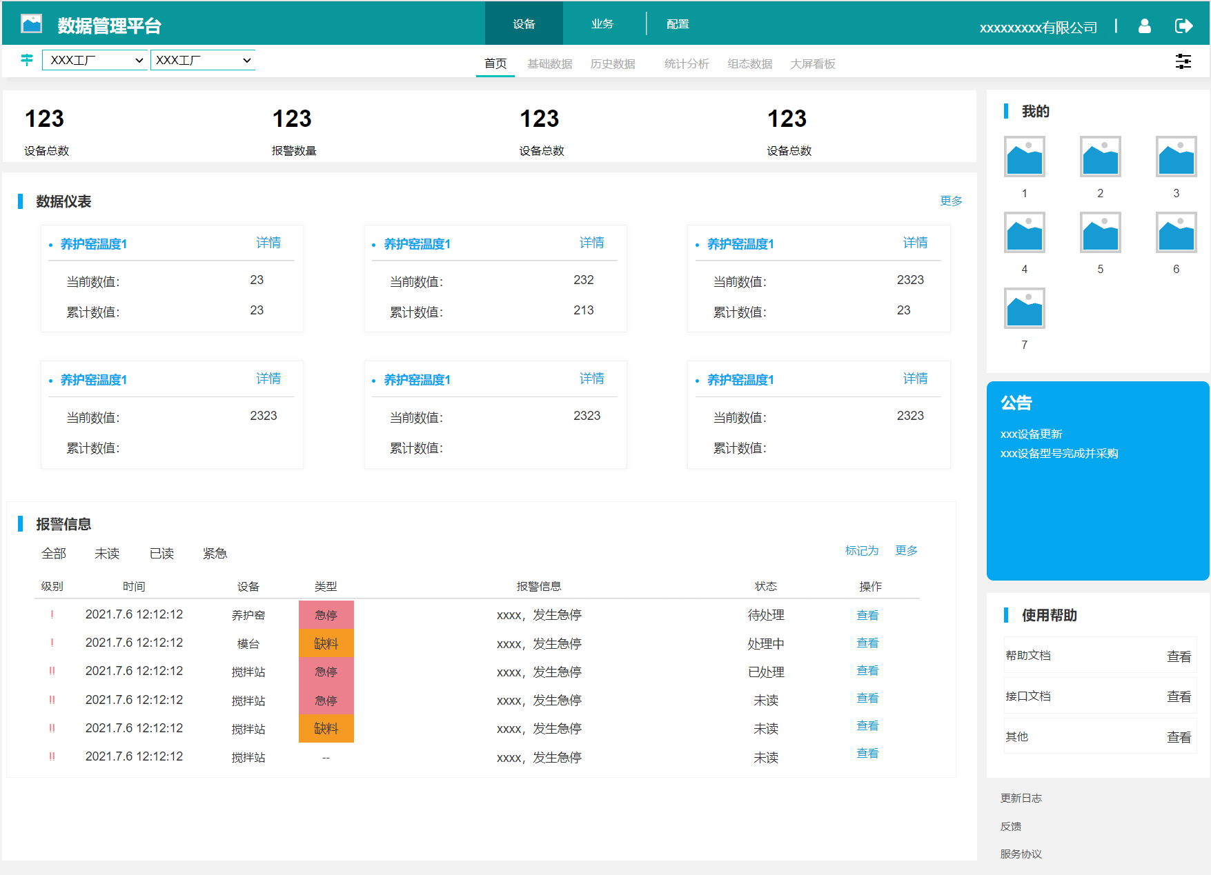
3.4 数据管理平台
首页展示
关键信息
关键数据
数据仪表
报警信息
常用功能
公告
使用帮助
其他

Slide 21
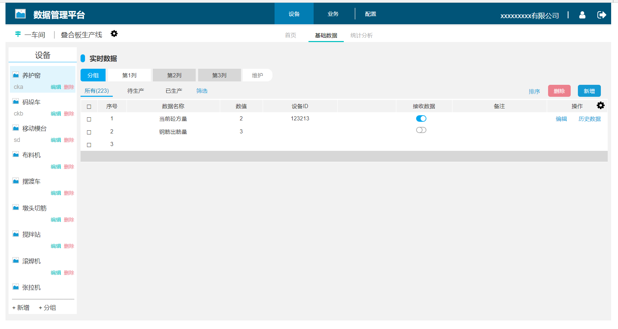
3.4 数据管理平台
基础数据
展示各设备基本信息

Slide 22
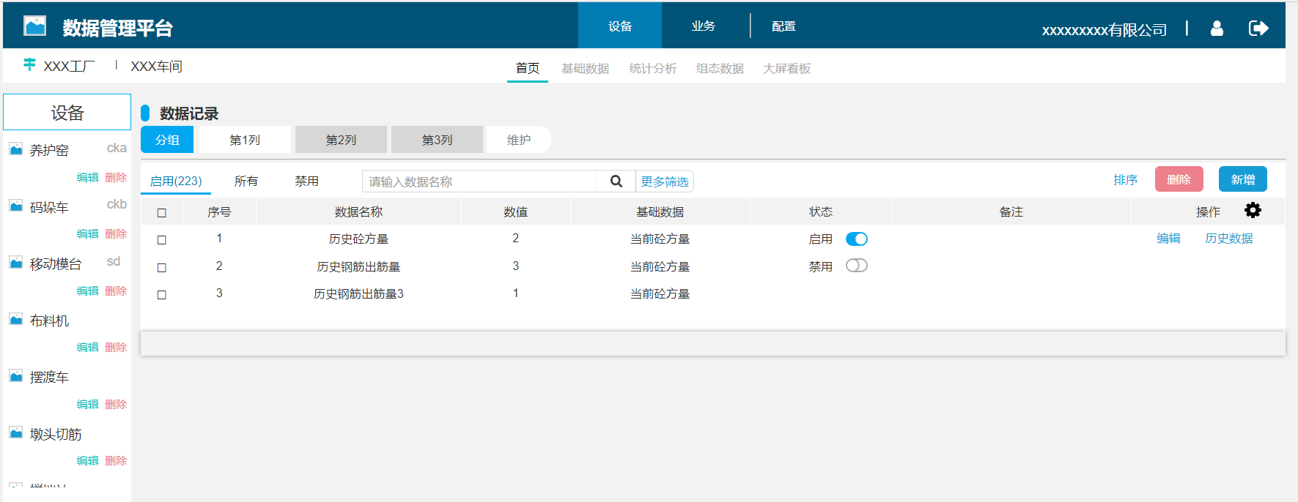
3.4 数据管理平台
基础数据
历史数据

Slide 23
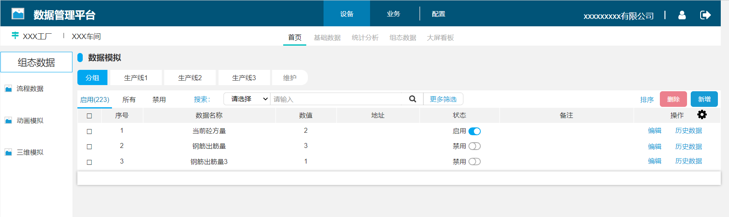
3.4 数据管理平台
组态数据
将基本数据与统计数据组态为整体展示
流程数据：组态数据列表
动画模拟：二维动画模拟
三维模拟：通过三维模型模拟 - 后期开发

Slide 24
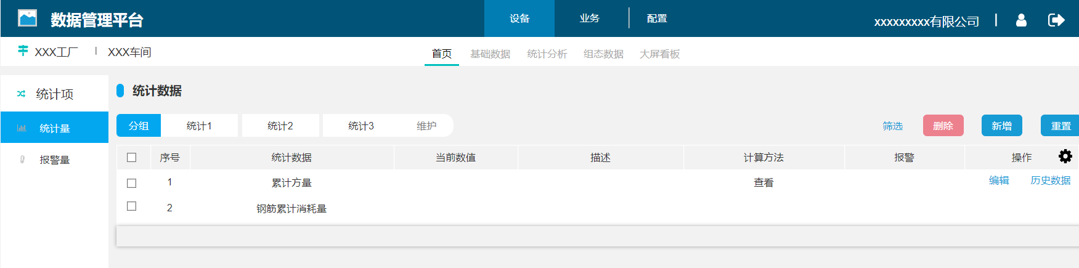
3.4 数据管理平台
统计数据
根据基础数据与历史数据，计算生成统计数据
举例：
- 累计量：计算xx累计求和
- 平均值：计算（xx + xx +...)/n
- 条件：if ... else ; while {...} for (...){...}

Slide 25
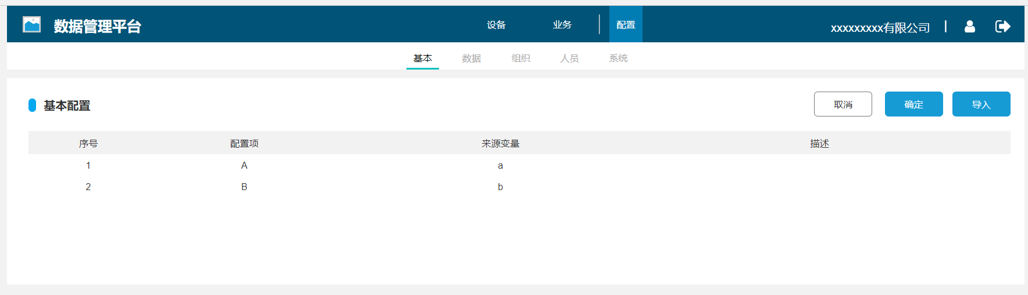
3.4 数据管理平台
配置
配置数据对应、组织、人员、系统等
在不修改程序情况下，通过配置满足多种场景需求

Slide 26
3.6 使用方式
公众号
微信
小程序
论坛
网页
贴吧
数据库
PDA
本地服务器
设备1
云平台
设备2
设备3

Slide 27
进度计划

Slide 28
4.1 项目阶段说明
阶段一：产品设计
2021.10.10 - 2021.10.30
阶段四：产品推广与深化
2022
以建筑PC为基础，设计MES产品基础模块与扩展模块，同步研发数据管理平台；
1、以雄安项目为示例，向其他客户推广 新MES产品与数控中控平台
2、旧产线升级改造
3、根据使用不断迭代产品，深化各模块
阶段二：产品研发
2021.11.1 - 2021.11.30
研发线廊产品的功能模块，接入MES产品基础模块，成为线廊产品MES产品
阶段三：项目实施
2021.12.01- 2021.12.15
针对雄安，为其现场搭建订单、生产、堆场等应用场景，通过大屏展示生产与管理数据

Slide 29
3.4 商业模式及产品包装
生产管理系统云服务
数据管理平台
按年，按模块收取服务费
3年起租 ， 40,000 / 3年
提供设备数据：我方提供接口（接口免费）
提供边缘终端：我方自研的，第三方物联网关
提供数据服务：按开发收取费用
生产管理系统本地化部署
数据展示（参观效果好）
软件产品买断
基础模块 + 通用模块：20万
行业模块：5万
定制模块：根据定制时间收取实施费用
基础模块 + 定制模块，通过修改数据，即可通过大屏等手段对外展示
本地化部署
生产管理系统定制化-本地部署
开发：根据客户需求，以基础模块 + 通用模块 + 定制模块 + 行业模块定制生产管理系统
开发费用：按开发周期与人员投入估算

Slide 30
项目预算

Slide 31
5.1 项目研发预算（阶段一）
关键节点 | 周期 | 人员投入 | 人工单价/人/天 | 费用 | 内容
产品设计 | 20 | 2 | 800 | 32000 | 标准大批量生产管理系统 （无模块拆分） 设计产品原型与界面外观
研究开发 | 45 | 8 | 1,000 | 288000 | 程序开发
产品测试 | 10 | 2 | 400 | 8000 | 测试产品功能与稳定性
合计 | 63 | 9 | 2000 | 400,000 | --

Slide 32
201X年X月X日

